Slide 1
2차 미니 프로젝트 스토리 보드

Slide 2
1 - 1 로그인
상세 설명
① 체크박스 클릭 시 ID 창에 입력된 내용 저장
② 클릭 시 ID/PW 찾기 페이지 이동
③ ID/ PW 가 저장된 데이터와 일치하면 Login
④ 약관 동의 페이지 이동(2-1page)
WELCOME
LOGIN
ID
PW
1
ID 저장
2
ID/PW 찾기
3
LOGIN
4
회원가입

Slide 3
2 - 1 약관 동의
상세 설명
① 회원가입 버튼 클릭 시 회원가입 페이지로 이동
(2-2page)
회원가입
서비스 이용 약관에 동의
개인정보 수집 약관에 동의
개인정보 이용 약관에 동의
1
회원가입

Slide 4
2 - 2회원가입
상세 설명
① DB를 조회 하여 중복값 확인
② 우편 검색 팝업 생성
③ 회원가입 처리 후 메인 페이지로 이동
회원가입
이름*
1
아이디*
중복 확인
비밀번호*
비밀번호 확인*
2
주소
우편번호
우편번호 검색
주소
상세주소
전화번호*
E-mail*
3
회원가입

Slide 5
3 -1 ID/ PW 찾기
상세 설명
① ② 해당 정보 일치 시 팝업 창으로 정보 제공
(3-2page)
아이디 찾기
이름
E-mail
1
아이디 찾기
비밀번호 찾기
아이디
E-mail
2
비밀번호 찾기

Slide 6
3 -2 ID/ PW 찾기
상세 설명
① 해당 팝업에 정보 표시
아이디 찾기
1
아이디 : admin
이름
E-mail
확인
아이디 찾기
비밀번호 찾기
아이디
E-mail
비밀번호 찾기

Slide 7
4-1 회원 관리 페이지[24.01.03수정]
상세 설명
최초 리스트는 5개씩 호출 한다.
① 회원 아이디 입력 시 해당 회원 리스트 호출
②탈퇴 버튼 클릭 시 확인 팝업 호출 (4-2page)
1
회원 리스트
아이디
검색
☑️ | 회원번호 | 아이디 | 이름 | 등급 | 관리
☑️ | 0 | admin | admin | 관리자
☑️ | 1 | test1 | test1 | 일반
☑️ | 2 | test2 | test2 | 일반
☑️ | 3 | test3 | test3 | 일반
☑️ | 4 | test4 | test4 | 일반
2
탈퇴
탈퇴
탈퇴
탈퇴
탈퇴
←
1
2
→

Slide 8
4-2 회원 관리 페이지[탈퇴 확인]
상세 설명
① 회원을 탈퇴 처리 후 데이터 삭제 후 ③에 탈퇴일 기록
② 아니오 클릭 시 return
회원 리스트
아이디
검색
회원을 탈퇴 하겠습니까?
1
2
☑️ | 회원번호 | 아이디 | 이름 | 등급 | 관리
☑️ | 0 | admin | admin | 관리자
☑️ | 1 | test1 | test1 | 일반
☑️ | 2 | test2 | test2 | 일반
☑️ | 3 | test3 | test3 | 일반
☑️ | 4 | test4 | test4 | 일반
예
아니오
탈퇴
탈퇴
탈퇴
탈퇴
탈퇴
←
1
2
→

Slide 9
5-1 레시피 목록 게시판
1
해당 분류/재료를 클릭하면
해당하는 정보만 표시
분류 | 국/찌개 | 튀김/부침개 | 면 | 볶음 | 간식/분식 | 구이
재료 | 소고기 | 돼지고기 | 닭고기 | 달걀/유제품 | 해산물 | 채소
2. 해당 음식 사진/음식명을 클릭하면
상세페이지로 이동
2
음식 사진
음식 사진
음식 사진
음식 사진
음식명
음식명
음식명
음식명
음식 사진
음식 사진
음식 사진
음식 사진
음식명
음식명
음식명
음식명
음식 사진
음식 사진
음식 사진
음식 사진
음식명
음식명
음식명
음식명

Slide 10
6-1 레시피 목록 게시판 상세 페이지
1. 레시피에 대한 상세 설명
초간단 레시피
음식 사진
재료
멸치육수 : 700ml
무 : 200g
바지락 : 300g
멸치육수 : 700ml
무 : 200g
바지락 : 300g
1. 레시피 상세 설명
과정 사진
2. 레시피 상세 설명
과정 사진

Slide 11
7-1 레시피 목록 게시판 상세 페이지(관리자)
1
1. 관리자권한으로 로그인시
게시물 삭제 가능
게시물 삭제
초간단 레시피
음식 사진
재료
멸치육수 : 700ml
무 : 200g
바지락 : 300g
멸치육수 : 700ml
무 : 200g
바지락 : 300g
1. 레시피 상세 설명
과정 사진
2. 레시피 상세 설명
과정 사진

Slide 12
8-1 레시피 글 등록
1
레시피 제목
레시피 제목 입력
요리 간단 소개
재료 품목명 입력
재료 무게/개수 입력
버튼 클릭시 재료 입력란 추가
버튼 클릭시 재료 입력란 삭제
레시피 과정 입력
과정에 해당하는 사진 삽입
버튼 클릭시 레시피 입력란 추가
버튼 클릭시 레시피 입력란 삭제
저장
취소
요리 소개
2
재료 정보
3
4
6
돼지고기
500g
- 재료 삭제
양파
1개
- 재료 삭제
5
+재료 묶음 추가
요리 순서
7
8
Step1
예) 소고기는 기름기를 떼어내고 적당한 크기로 썰어주세요
요리 과정 사진
10
- 과정 삭제
9
+순서 추가
11
12
저장
취소

Slide 13
9-1. 마이페이지
회원번호 | 1001 | 내가쓴 레시피 | 3
이름 | 김00 | 내가쓴 자게 | 7
전화번호 | 010-1234-1234 | 좋아요 | 5
1
<내가 쓴 레시피>
더보기
일자 | 제목
<내가 쓴 자게>
2
더보기
일자 | 제목
Notes:
마이페이지 회원정보와 내가 쓴 레시피, 자게, 좋아요 수를 보여줌
더보기를 누르면 내가쓴 레시피.vue로 이동해서 전체를 볼 수 있음
더보기를 누르면 내가쓴 자게.vue로 이동해서 전체를 볼 수 있음

Slide 14
10-1. 내가 쓴 레시피.vue
<내가 쓴 레시피>
일자 | 제목
2024.01.01 | 어묵탕
2023.12.25 | 김치볶음밥
2023.12.02 | 어묵탕
2023.11.24 | 김치볶음밥
2023.10.05 | 어묵탕
1
1 2 3 4 5 ----
Notes:
1. 10개가 넘을 시 다음페이지로 넘어가며, 목록번호 선택시 이동됨

Slide 15
11-1 내가 쓴 자게.vue
<내가 쓴 자게>
일자 | 제목
2024.01.01
2023.12.25 | 김치볶음밥에 올리는 달걀 잘만드는 법
1
1 2 3 4 5 ----
Notes:
1. 10개가 넘을 시 다음페이지로 넘어가며, 목록번호 선택시 이동됨

Slide 16
12-1. 메인 페이지
1
홈
추천
레시피
자게
TIP
2
3
마이페이지
로그인
4
4
레시피 사진
Notes:
메인
홈 / 추천 / 레시피 / 자게 / Tip 각 vue의 페이지를 보여줄 수 있게 연결됨
마이페이지.vue로 연결
로그인.vue로 연결
레시피사진과 공지사항이 슬라이드로 넘어감

Slide 17
12-2. 메인 페이지
광고
5
6
Notes:
5. 광고 배너 링크걸기
6. 재료별 선택하면 아래 관련된 레시피가 나온다

Slide 18
12-3. 메인 페이지
7
8
9
최신레시피
인기레시피
인기검색어
Notes:
7. 최신레시피 목록중 제일 최신레시피 3개를 보여준다. 클릭시 최신레시피볼수있는 vue로 이동
8. 인기레시피 목록중 인기레시피 6개를 보여준다. 클릭 시 레시피.vue로 이동
9. 인기검색어 보여준다. 클릭시 검색에 입력해서 검색됨

Slide 19
13.Header
1
홈
추천
레시피
자게
TIP
2
3
오늘 뭐 먹지?
마이페이지
로그인
4
Notes:
메인
홈 / 추천 / 레시피 / 자게 / Tip 각 vue의 페이지를 보여줄 수 있게 연결됨
마이페이지.vue로 연결
로그인.vue로 연결
레시피사진과 공지사항이 슬라이드로 넘어감

Slide 20
14. Footer
회사소개 | 광고문의 | 개인정보처리방침 | 이용약관 | 고객센터 | 개인정보
사업자등록번호 : 000-00-00000
전화번호 : 00-000-0000
주소 :서울시 영등포구
통신판매업신고 : 2015-서울00-0000호
대표 : 김00
이메일 : 0000000@gmail.com
레시판
Notes:
푸터

Slide 21
15.꿀팁 목록 게시판
1
꿀팁 종류 클릭
전체보기
손질법
보관법
요리 정보
기타
2. 해당 요리 팁을 클릭하면
상세페이지로 이동
2
다진마늘
소분하는
사진
귤 나눠서
보관하는
사진
통마늘
사진
밥하는
사진
다진마늘 쉽게 보관하는 법
귤 싱싱하게 보관하는 법
통마늘
쉽게 까는법
밥 맛있게
짓는 법
채소
튀기는사진
김치
사진
버터
소분 사진
깐 달걀 사진
채소 바삭하게 튀기기
김치
쉽게 썰기
칼에 버터 안 묻히고 소분하는 법
삶은 달걀 쉽게 까는 법

Slide 22
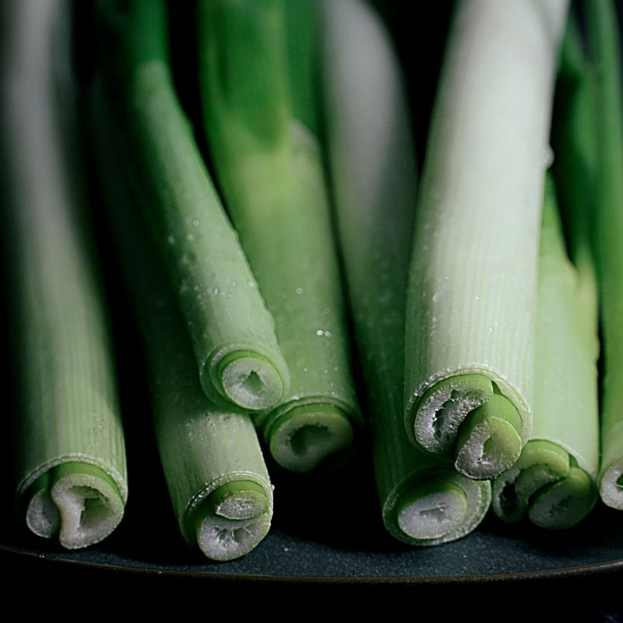
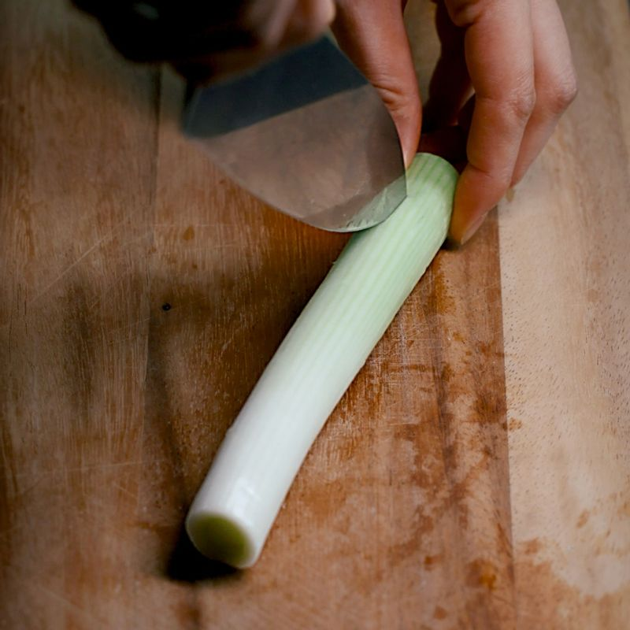
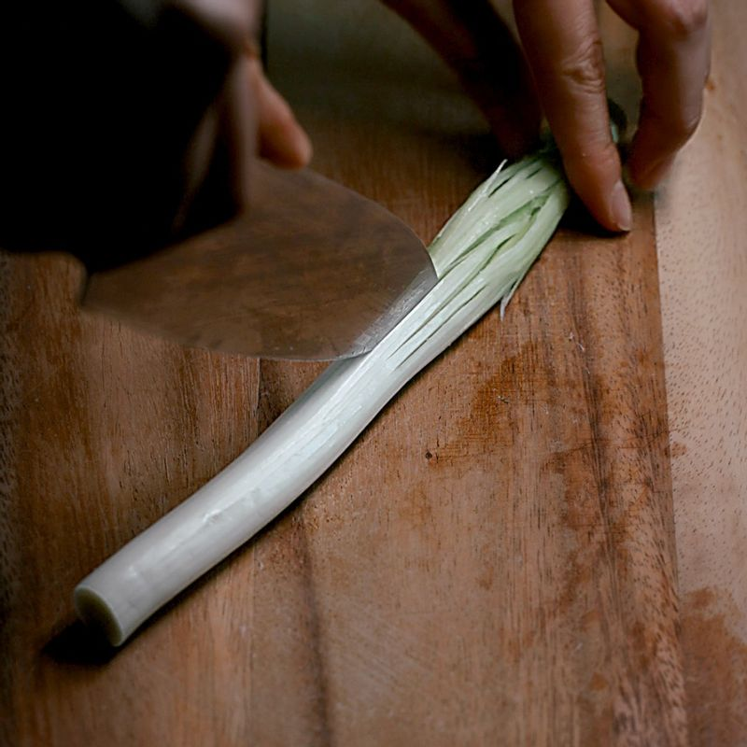
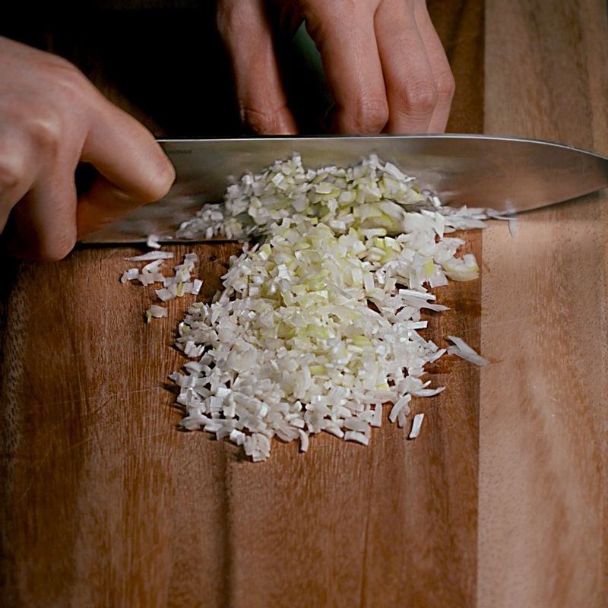
16.꿀팁 게시판 상세 페이지
요리 꿀팁 게시판
재료 사진
꿀팁 이름
재료 손질 순서대로 나열
손질 완료 사진
대파 쉽게 다지는 법
① 대파의 윗부분을 잡고, 대파를 돌려가며 칼집을 내어주세요.
② 칼집을 낸 대파를 가지런히 놓고 잘게 썰어주세요.
(tip. 만두소, 갈비 양념에 활용해 보세요.)

Slide 23
17 .추천 레시피 게시판
1
레시피 종류 클릭하면 종류별로 분류되어 나온다 (한번 더 클릭하면 필터 풀리면서 전체로 전환)
조회수 순, 좋아요 순으로 레시피 정렬
사진이나 요리 이름 클릭하면 레시피DT로 이동
종류별
국/탕/찌개
볶음/덮밥
구이
튀김/부침
간식/분식
면
2
전체
조회수 순
좋아요 순
3
사진
사진
사진
사진
참치 김치찌개
비빔밥
달걀국
월남쌈
사진
사진
사진
사진
꼬막 비빔밥
감바스
참치 김치찌개
전 남친 토스트

Slide 24
자유 소통 게시판
글쓰기 버튼
1
자유 소통 게시판
글번호
제목
작성자
작성일시
44
43
42
41
40
39
38
37
36
35
제가 만든 음식이에요~
yorilove1
2024.01.03.
아이 도시락 쌌어요!
yorilove1
2024.01.03.
연말에 만든 음식
yorilove1
2024.01.03.
제가 만든 음식이에요~
yorilove1
2024.01.03.
이럴 때 어떻게 하시나요?
yorilove1
2024.01.03.
진짜 맛있는 짜글이
yorilove1
2024.01.03.
아이들이 좋아하는 최고 간식!
yorilove1
2024.01.03.
남편 최애 간식
yorilove1
2024.01.03.
유명 레스토랑 OO 후기
yorilove1
2024.01.03.
새로 구입한 칼! 너무 좋아 추천
yorilove1
2024.01.03.
1 2 3 4 5
글쓰기
1

Slide 25
자유 소통 게시판 (관리자모드)
관리자 계정으로 로그인 시
게시물 선택 가능
자유 소통 게시판 (관리자 모드)
1
글번호
제목
작성자
작성일시
44
43
42
41
40
39
38
37
36
35
관리자 권한으로
선택한 게시물 숨기기 기능
1
☑
제가 만든 음식이에요~
yorilove1
2024.01.03.
2
☑
아이 도시락 쌌어요!
yorilove1
2024.01.03.
연말에 만든 음식
yorilove1
2024.01.03.
제가 만든 음식이에요~
yorilove1
2024.01.03.
선택한 게시물
완전 삭제 기능
3
이럴 때 어떻게 하시나요?
yorilove1
2024.01.03.
진짜 맛있는 짜글이
yorilove1
2024.01.03.
아이들이 좋아하는 최고 간식!
yorilove1
2024.01.03.
남편 최애 간식
yorilove1
2024.01.03.
유명 레스토랑 OO 후기
yorilove1
2024.01.03.
새로 구입한 칼! 너무 좋아 추천
yorilove1
2024.01.03.
1 2 3 4 5
숨기기
완전삭제
2
3

Slide 26
자유 소통 게시판 (글쓰기 창)
1
내용 작성 후, 등록하기 누르면
글 등록 완료
자유 소통 게시판
제목
초등학생 소풍 도시락!
내용
오늘 초2 아이가 소풍을 가서 도시락을 싸는데,
김밥, 유부초밥을 싸 줬어요~
다들 어떤 요리를 아이 도시락에 싸 주시나요?
추천 해주세요!
등록하기
1

